Slide 1
Dream Path
AI 自进化个人助理

Slide 2
Dream Path 是什么？
一个具有自我学习能力的 AI 助理，
从“你说我做”出发，最终“与你共同成长”。
它帮助你：
通过行为观察学习你的偏好，自动生成功能与操作
拆解目标、生成可执行计划
自动添加任务、同步日历、设置提醒
通过大模型接口（MCP）实现 AI 原生操作
逐渐成长为一个懂你、贴近你生活节奏的 AI 个体

Slide 3
产品核心功能
功能模块 | 描述
🎯 目标拆解 | 自然语言输入目标，自动拆解为任务与时间表
📅 日历融合 | 任务可视化进度同步至日历，一目了然
🔁 MCP API 接口 | 全部功能可被大模型调用，支持 Function Call
🪄 自主学习功能生成 | 识别高频操作行为，自我学习并自动生成专属 Function（如“我开始学习了” → 启动番茄钟）
🧬 用户人格生长 | 学习你的语气、习惯、风格，形成独一无二的 AI 助理

Slide 4
场景 1：「习惯识别 + 自我学习」
“我开始学习了，帮我开灯。”
第一次触发 start_on_lamp
多次触发后，系统提示是否创建“快捷功能”
用户确认 → 系统自动生成 auto_on_lamp_by_trigger MCP 接口
用户感觉：像在养成一个越来越懂你的 AI

Slide 5
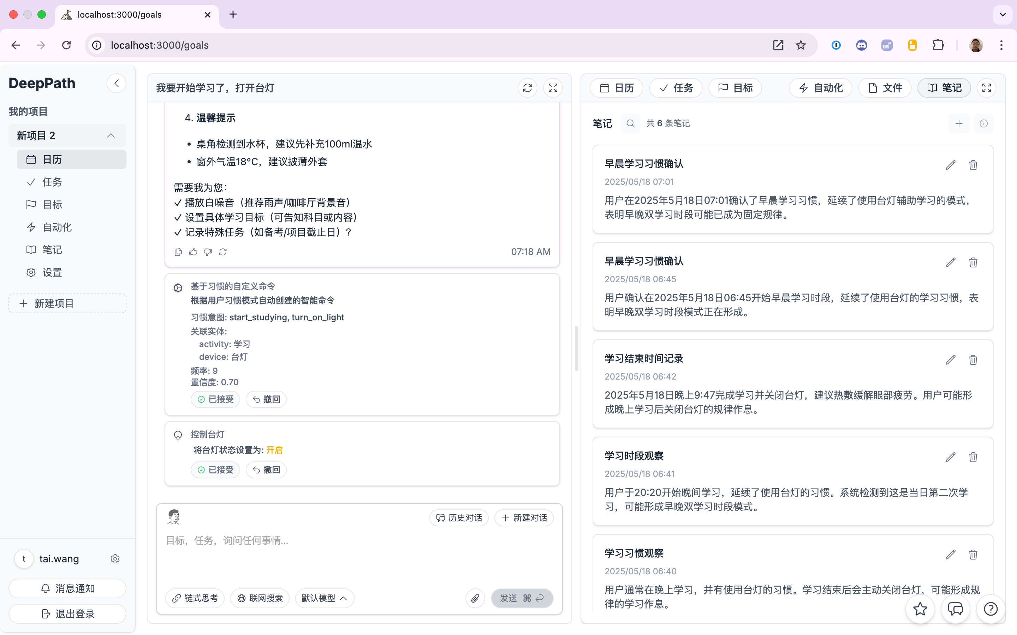

Slide 6
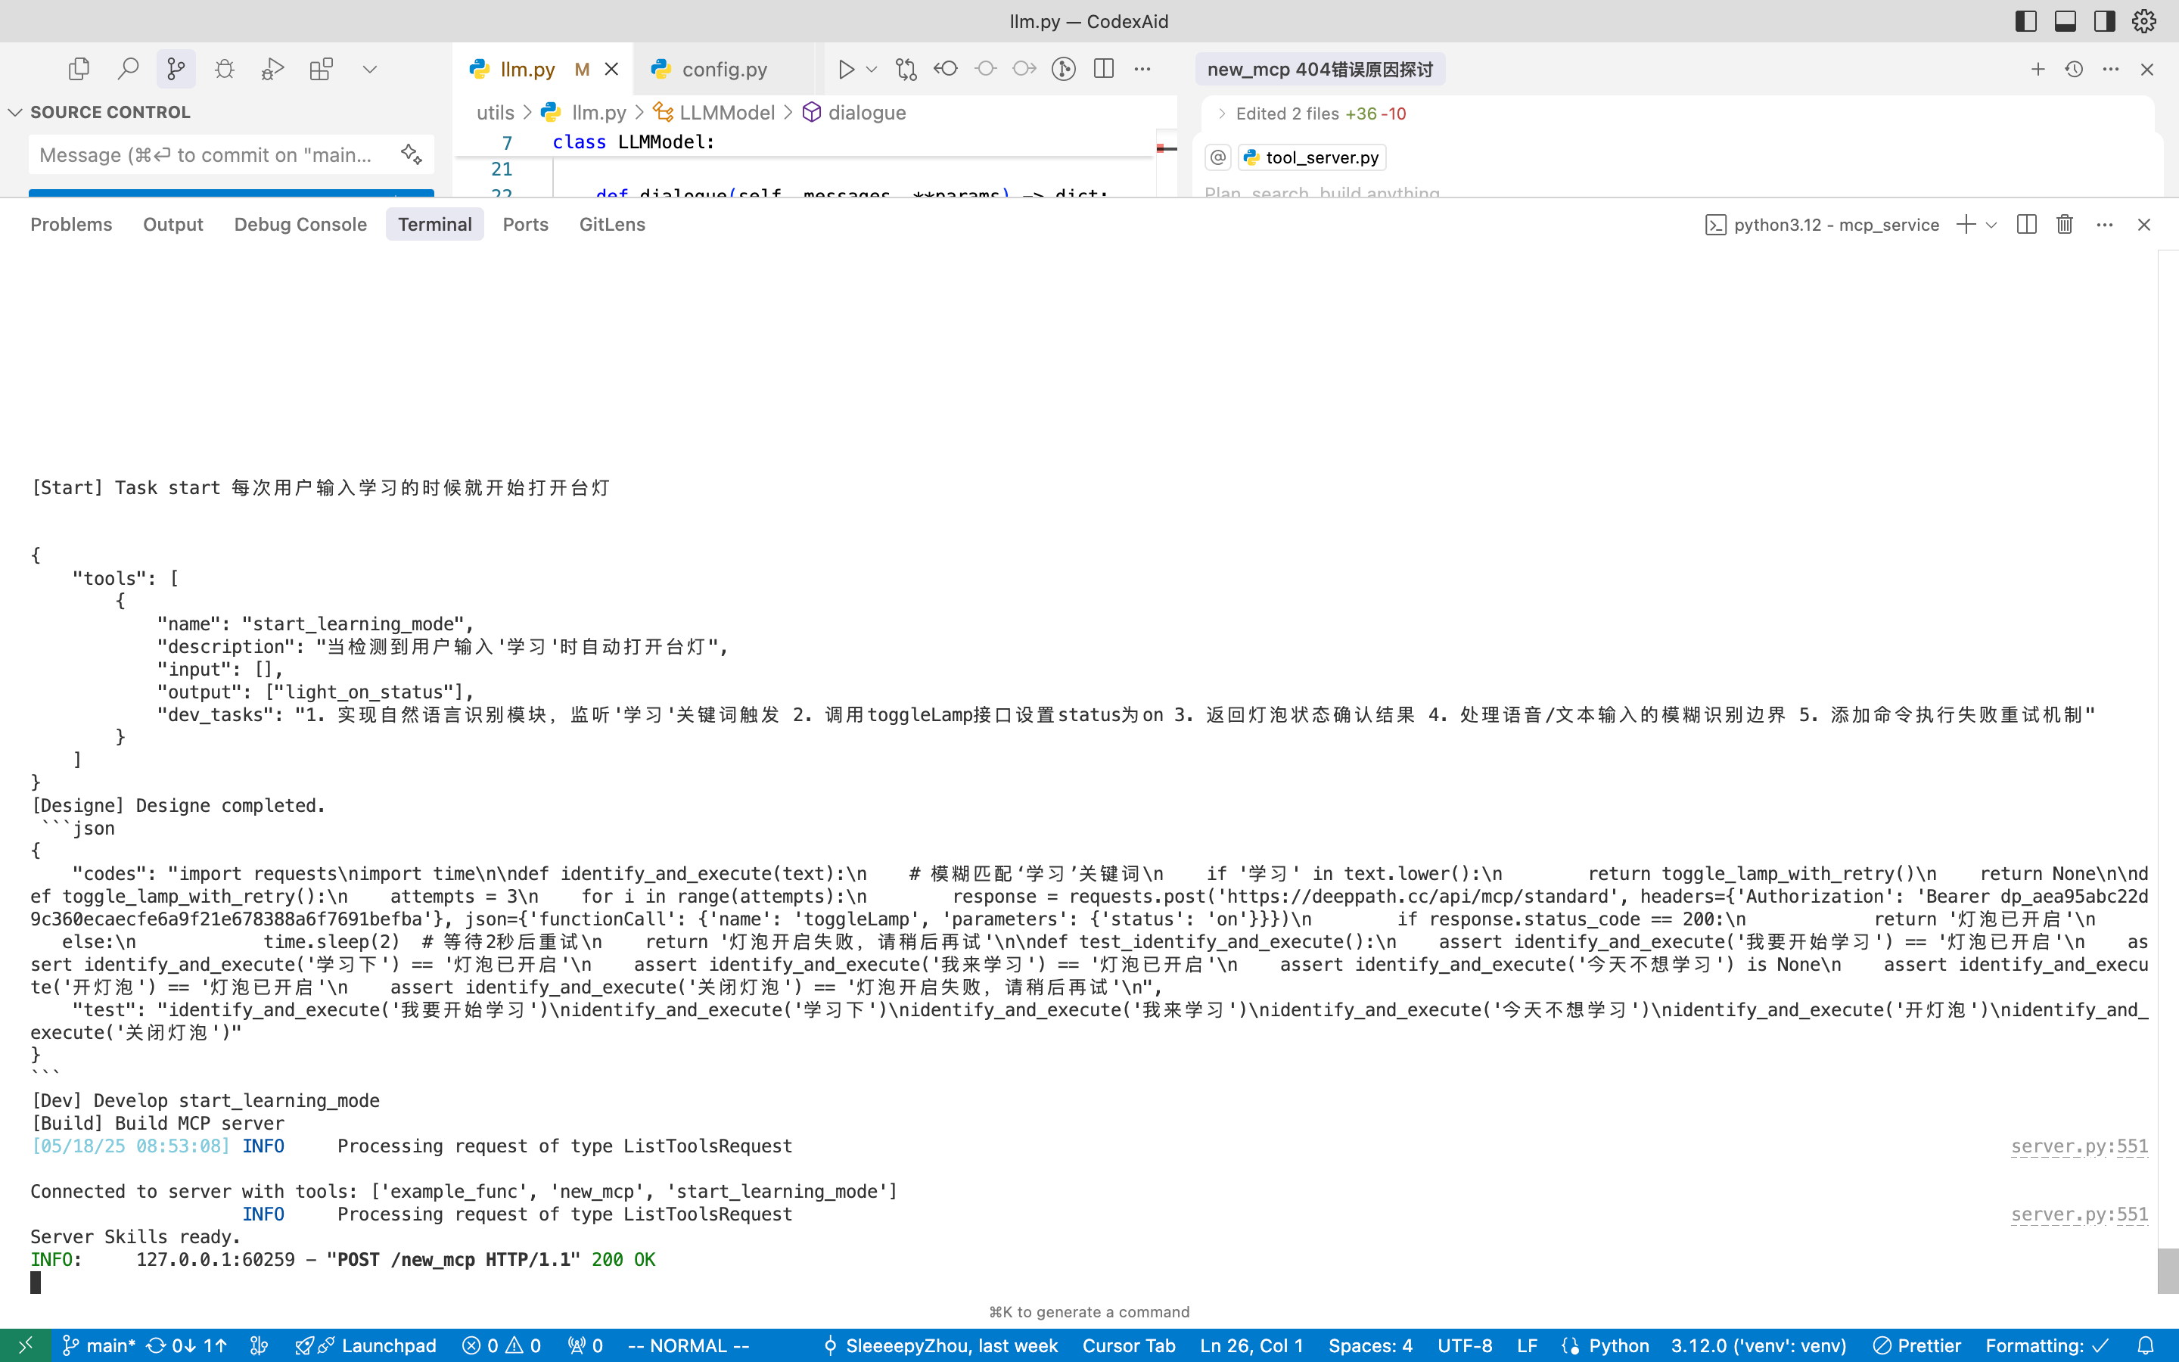

Slide 7
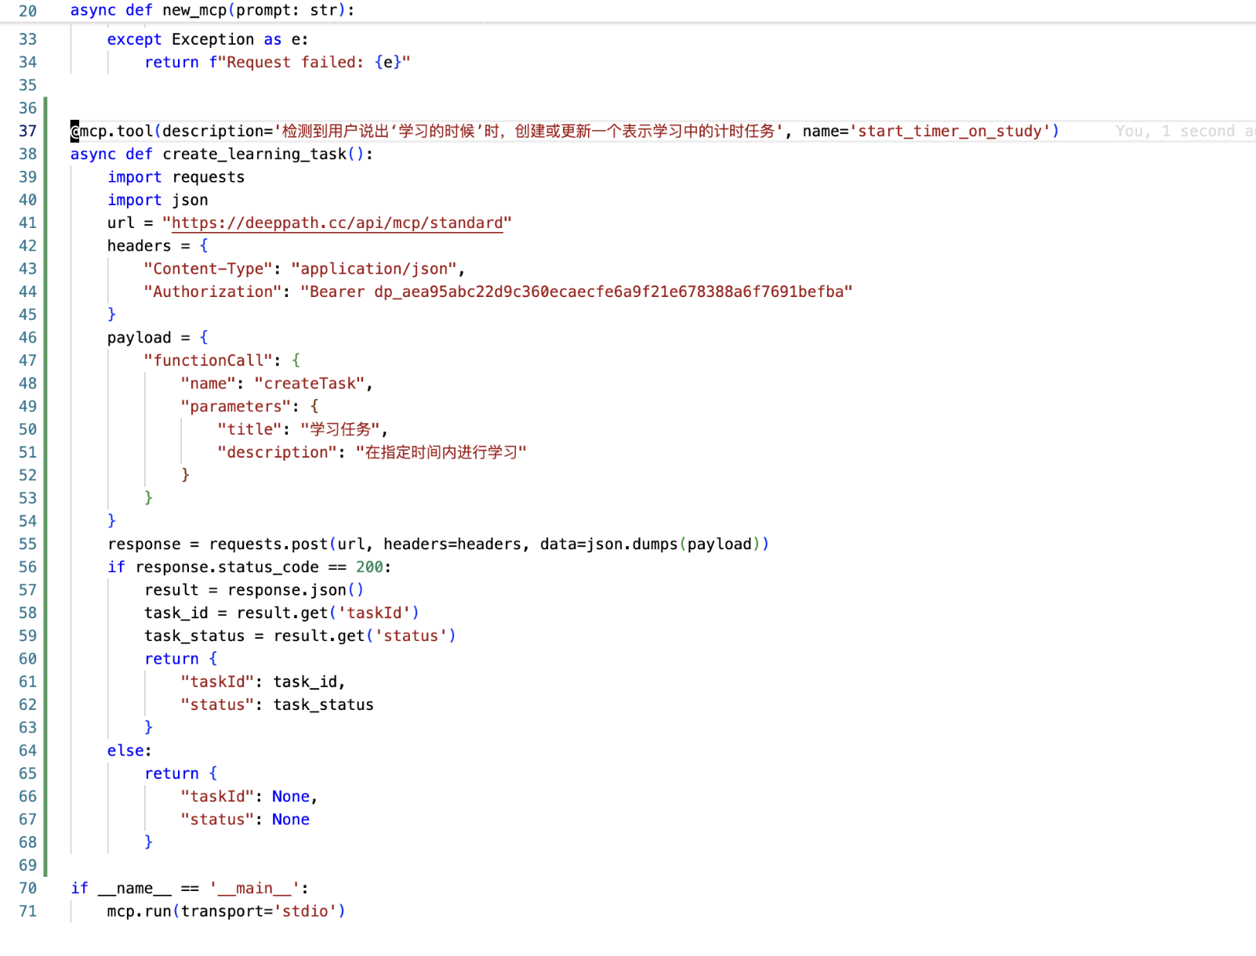

Slide 8
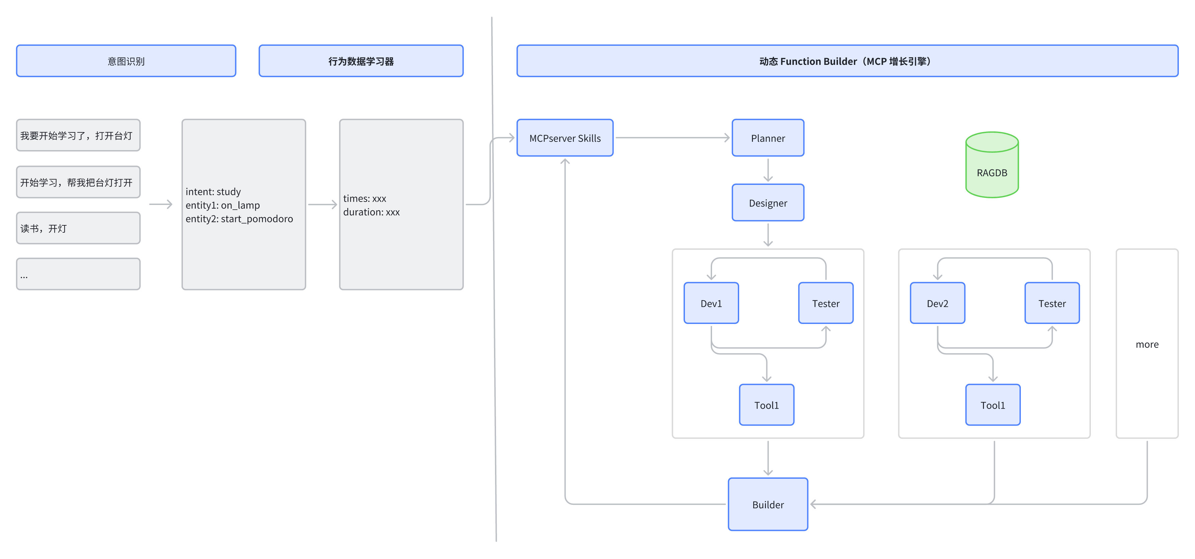

Slide 9
场景 2：「准备一次技术演讲」
“我周五要演讲，帮我安排一下。”
AI 自动调用 generate_goal_plan
拆解出：准备大纲 / 制作 PPT / 模拟演讲 / 安排复盘
全部任务加入日历，并自动设置提醒
一次输入 → 全流程安排完成

Slide 10
场景 3：「使用仓库/软件/书中的功能」
“我希望在之后的工作中使用这个代码仓库中的功能。[仓库链接]”
读用户给出仓库链接/软件文档/书籍PDF的内容，存入RAG
学习新知，批量并行创建功能并在沙盒中测试
将新功能热更新加入“技能”MCP中，提醒用户新功能就绪
全流程自主学习，Agent的scaling

Slide 11
技术架构亮点
🌐 MCP Function Call 支持 DeepChat / Claude接入
🧠 行为观察模块驱动 Function 自动生长（自我学习）
🧩 Function Registry 模块支持热更新与个性化注册
📊 用户行为画像生成器支持偏好学习
💬 日历组件 + 对话框交互一体化

Slide 12
核心价值主张
特性 | 对比传统 ToDo / AI
🔄 会进化 | 传统工具是死的，我们是会学的
🧠 AI 驱动 | 真正可执行的 LLM+工具结合
⚙️ 用户参与共建 | 你的话语变成新功能
🔌 API可扩展 | 可对接 ChatGPT / DeepSeek 等任意大模型
🎯 聚焦个人成长 | 从完成任务 → 形成节奏 → 建立习惯

Slide 13
下一步
📱 上线 MVP，收集用户反馈
🤖 加入更多个性成长策略
🔄 建立跨平台协同（手机、桌面、语音）

Slide 14
Thank You.
竹杖芒鞋轻胜马，一蓑烟雨任平生。
Dream Path，让每个人在 AI 时代成为超级个体。
Code:
https://github.com/ThinkInAI-Hackathon/dreampath-mcp
https://github.com/ThinkInAI-Hackathon/dreampath-codexaid
Author:
Github: wangtai
Github: SleeeepyZhou

